Slide 1
오픈 SW개론 프로젝트
-도서관리 프로그램
20174257 신예지

Slide 2
목차
프로젝트 주제 소개
구현한 기능
프로젝트 소개
아쉬웠던 점

Slide 3
1. 프로젝트 주제 소개
“ 도서관리 프로그램 ”
주제를 선택한 이유 :
개인적으로 프로그램다운 프로그램을 만든적이 없어 이번 기회에 만들어보고 싶다.
새로운 기능보다는 기존에 알던 지식과 간단하지만 많이 쓰이고 중요한 기능을 합쳐서 구현하는 것이 목표이다.

Slide 4
2. 구현한 기능
-도서의 출판사, 이름, 저자 등 정보를 저장
-재고 정보 출력, 대출자 명단 저장
-이름순이나 날짜순, 인기순 등으로 다양한 기준의 정렬기능 추가

Slide 5
3. 프로그램 소개

Slide 6
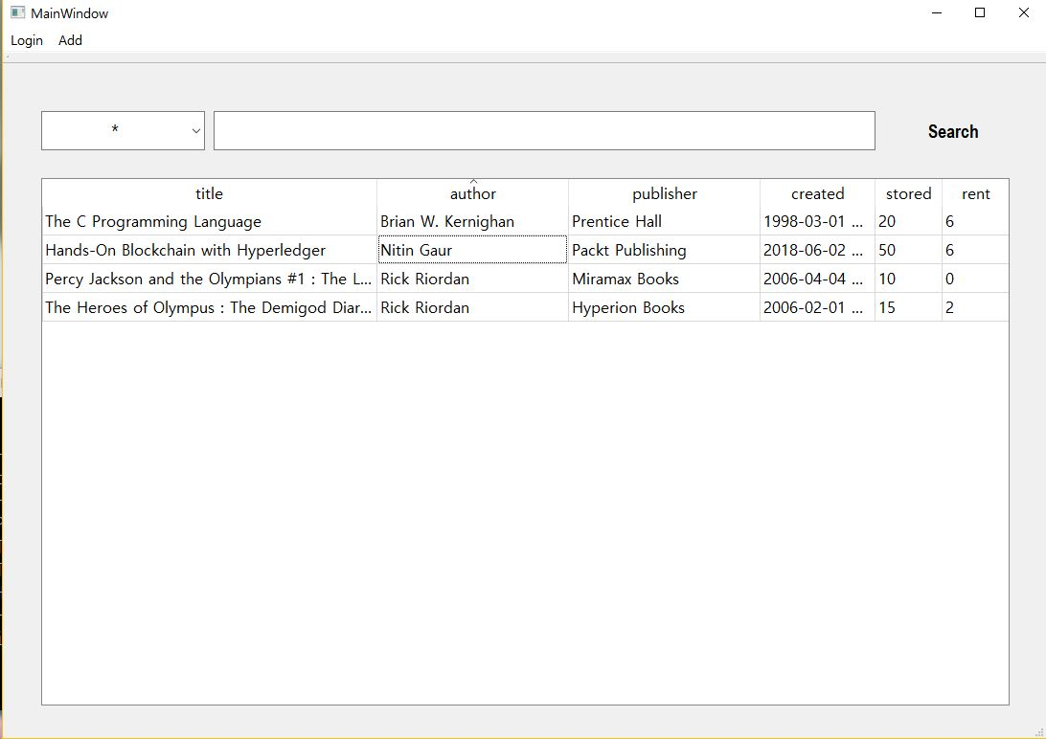
시작 화면

Slide 7



데이터 삽입
데이터베이스
사용자가 정보 입력
Mainwindow클래스

Slide 8
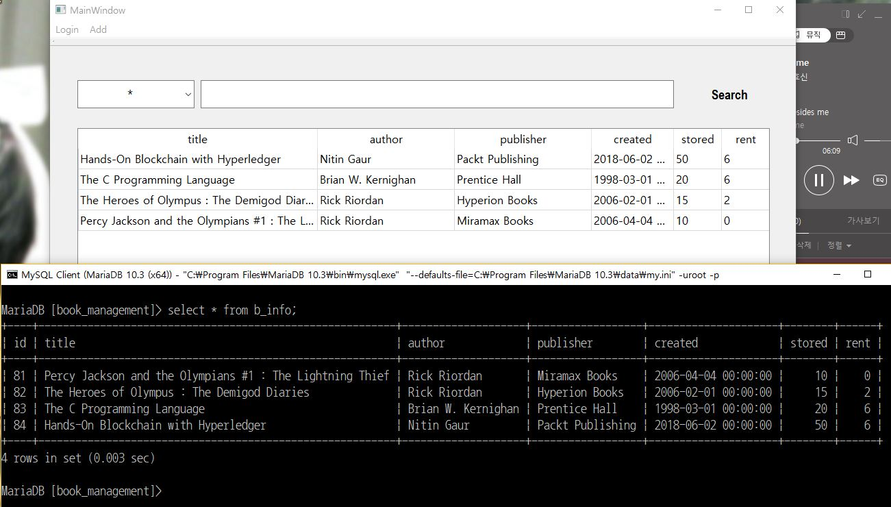
데이터 삽입

Slide 9
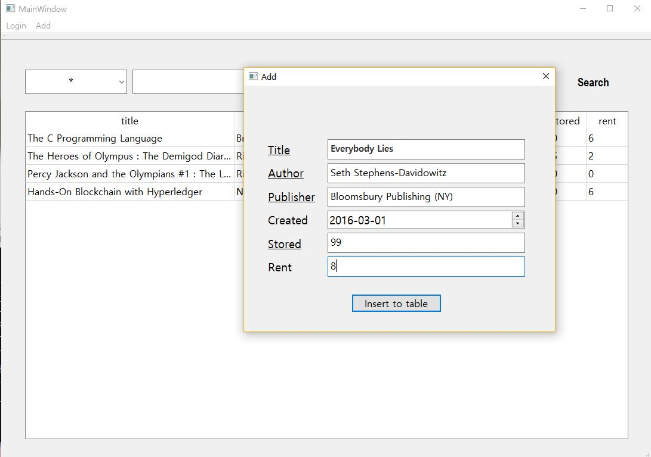
데이터 삽입
Rejected 발생
Accepted 발생

Slide 10
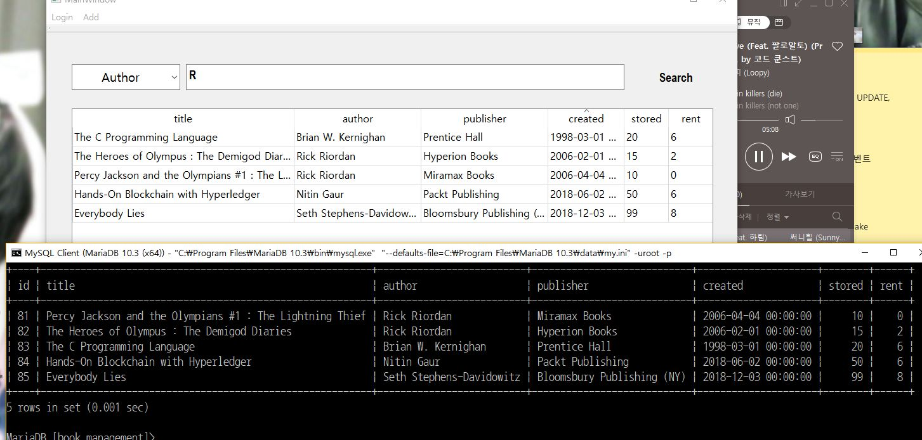
데이터 삽입

Slide 11
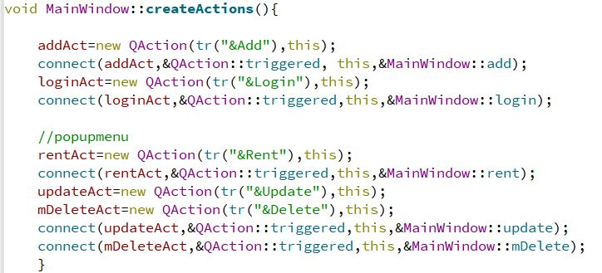
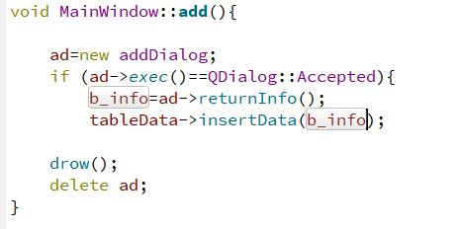
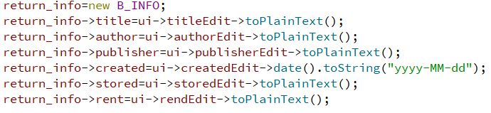
데이터 삽입
다이얼로그에서 정보를 읽어와 구조체에 저장

Slide 12
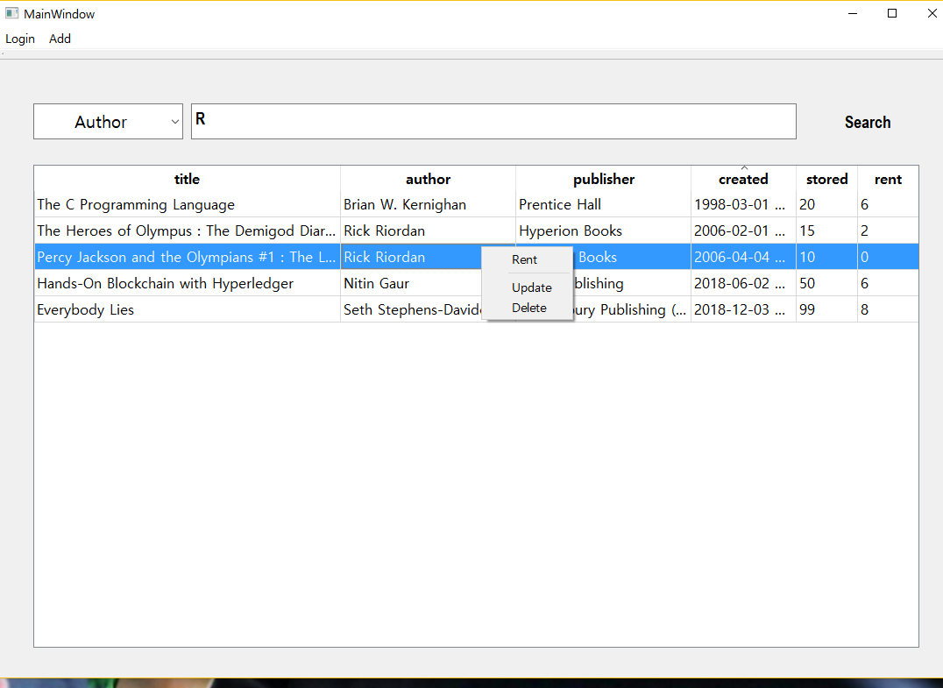
팝업 메뉴
팝업메뉴 이벤트 범위
마우스 클릭 이벤트 범위
+객체 리턴

Slide 13
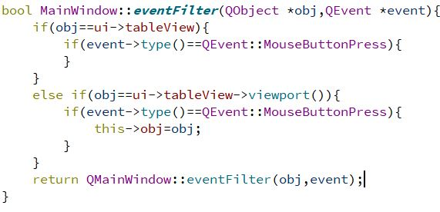
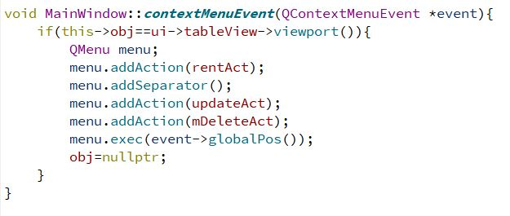
팝업 메뉴

Slide 14
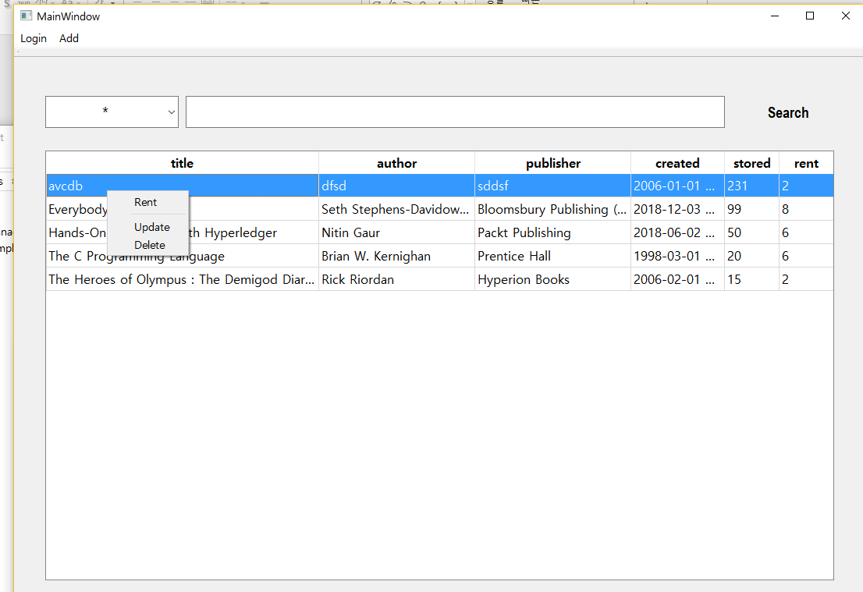
데이터 정렬

Slide 15
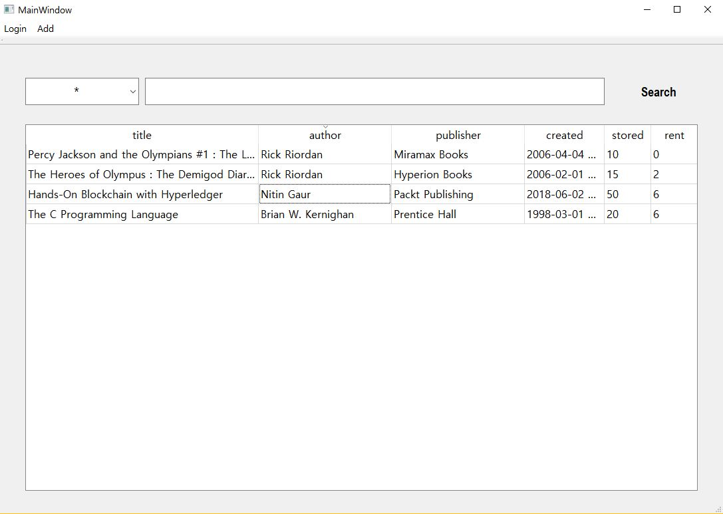
데이터 정렬

Slide 16
데이터 수정

Slide 17
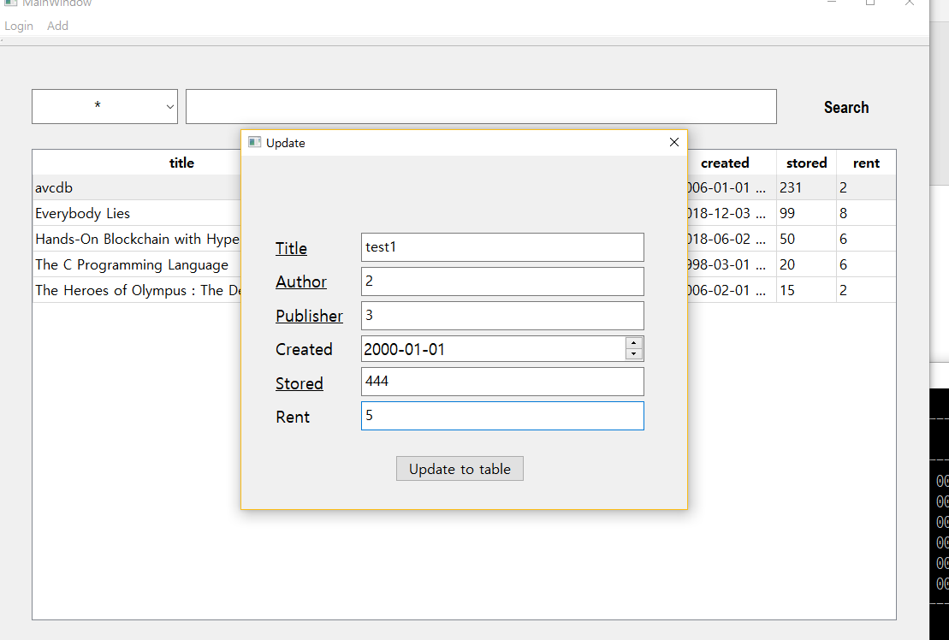
데이터 수정

Slide 18
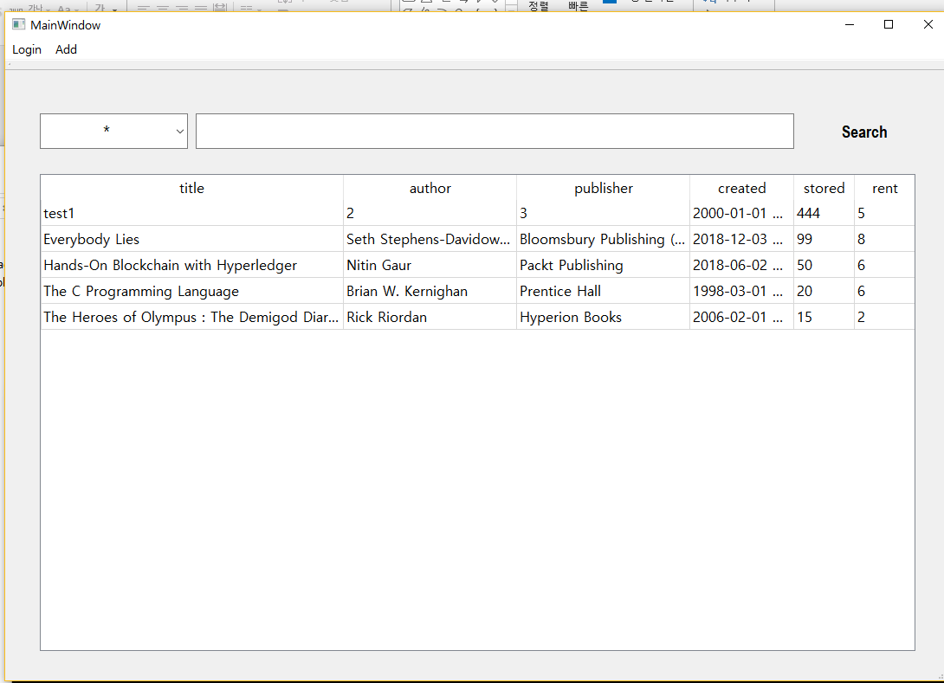
데이터 수정

Slide 19
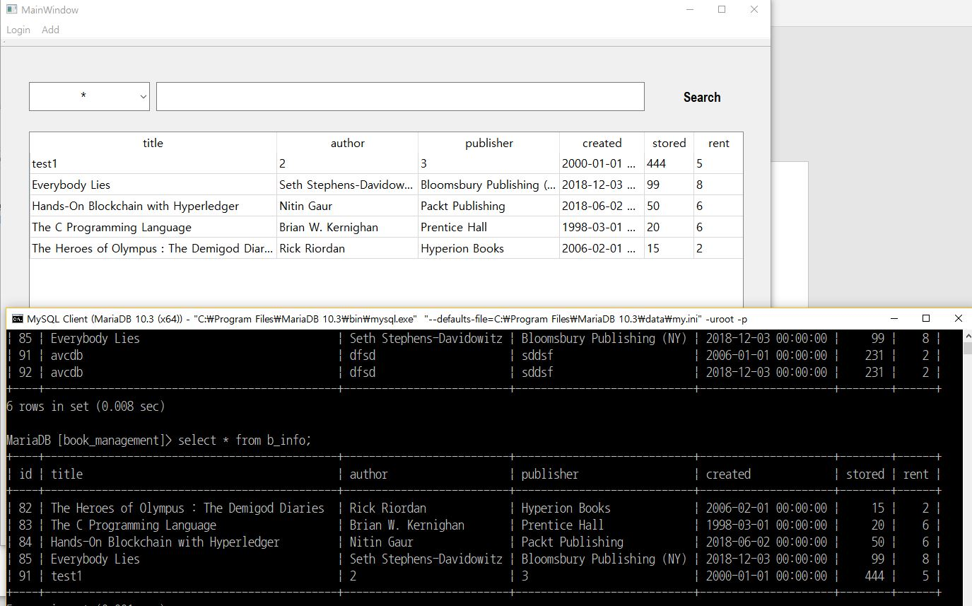
데이터 수정

Slide 20
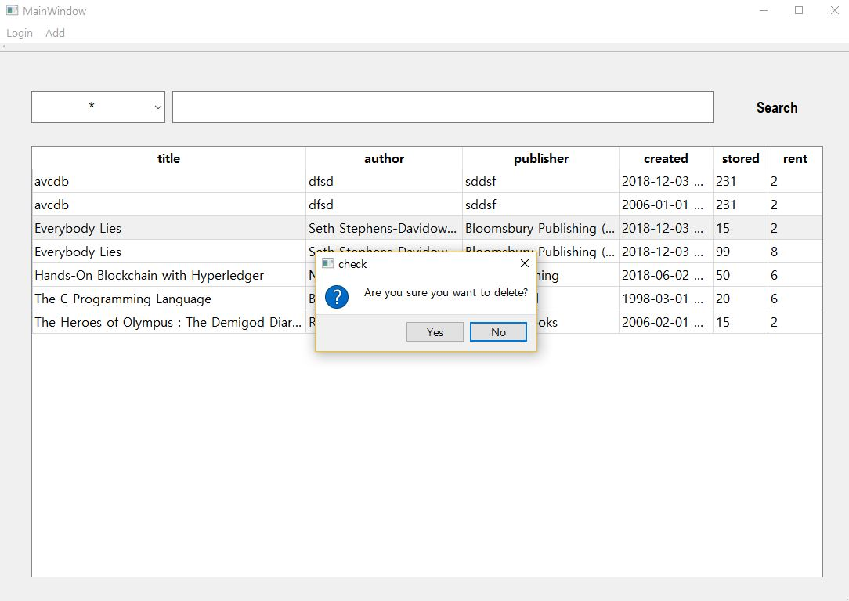
데이터 삭제

Slide 21
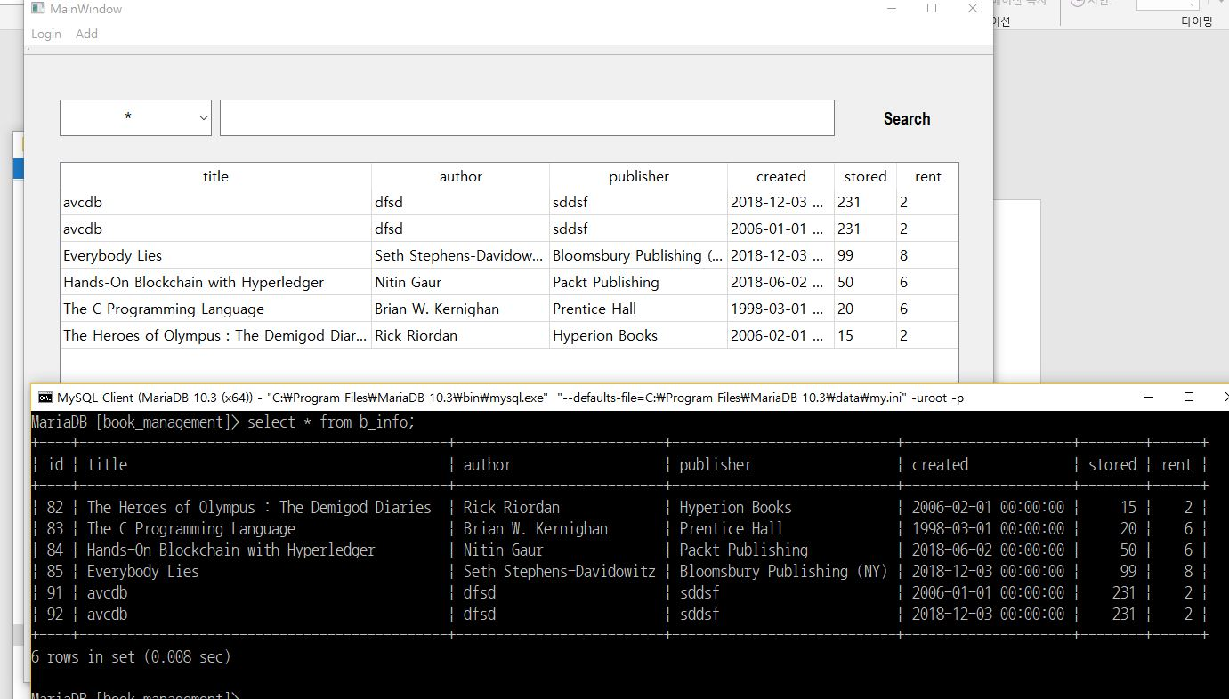
데이터 삭제

Slide 22
4. 아쉬웠던 점
-책의 이미지를 업로드하고 수정하는 기능이 없다.
-회원가입기능과 회원 관리를 넣지 못한 점이 아쉽다.

Slide 23

THANK YOU
http://leehyekang.com

